Slide 1


物理光学
主讲：涂兴华
tuxh@njupt.edu.cn

Slide 2
主要内容
1、平面光波在晶体表面的反射和折射
2、晶体偏振器件

Slide 3
第8章 光的偏振与晶体光学基础
8.5 平面光波在晶体表面的反射和折射

Slide 4
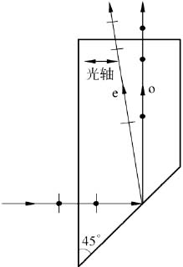
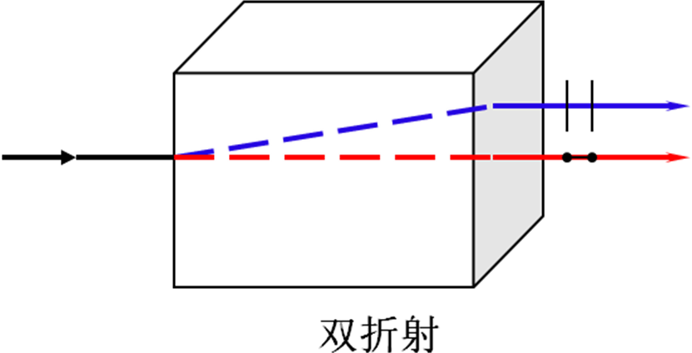
光在晶体表面的折射和反射定律
双折射：一束单色光从空气入射到晶体表面上时，产生两束同频率的折射光。
双反射：一束单色光从晶体内部射向界面时，产生两束同频率的反射光。
在界面上所产生的两束折射光或反射光是线偏振光，它们的振动方向相互垂直。

Slide 5
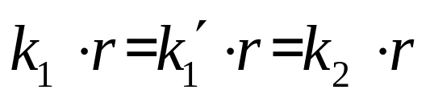
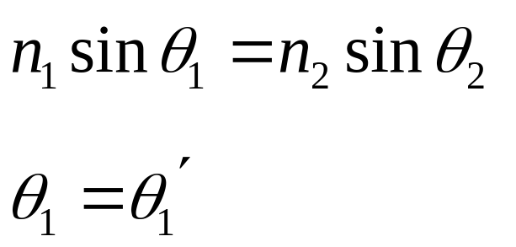
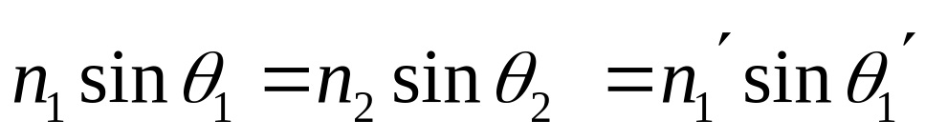
光在晶体表面的折射和反射定律
假设一束单色平面光波自空气射向晶体表面，k1、k1’和k2分别为入射光、反射光、折射光的波矢，
根据电磁场理论及边界条件，入射波、反射波及折射波矢量在（各向同性介质）分界面上有：

Slide 6
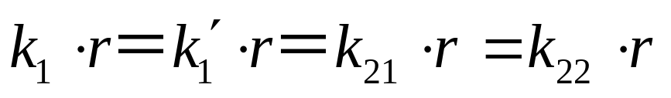
光在晶体表面的折射和反射定律
上述结论同样适用各向同性介质与各向异性介质的分界面（波法线）：
其中，θ₁、θ₁’、θ₂分别为入射角、反射角和折射角,
n₁，n₁’、n₂分别为入射光、反射光和折射光的折射率。

Slide 7
光在晶体表面的折射和反射定律
注意：
❶ θ₁、θ₁’、θ₂是对波法线方向而言，反射光、折射光的波法线在入射面内，光线有可能不在入射面内。
❷光从空气射至晶体，因o、e折射光的折射率n₂不同，折射角θ₂不同。
❸光从晶体内部射出，入射光和反射e光的折射率n₁和n₁’不相等, 一般反射角不等于入射角。
❹由于双反射和双折射现象，以上反射、折射定律的n₁’和θ₁’ 、n₂和θ₂有两个可能的值。应分别讨论O、E光）

Slide 8
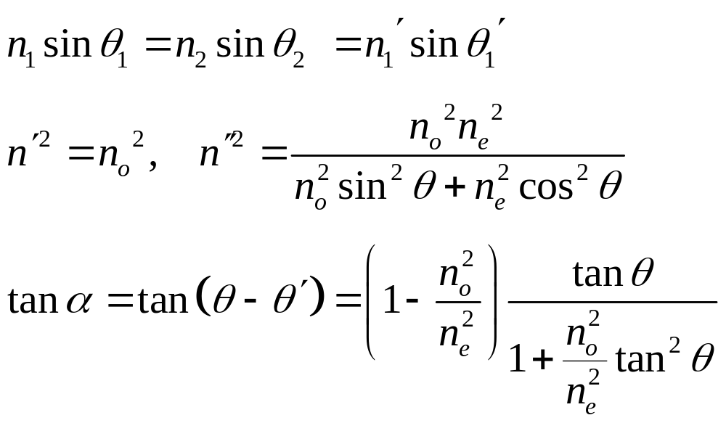
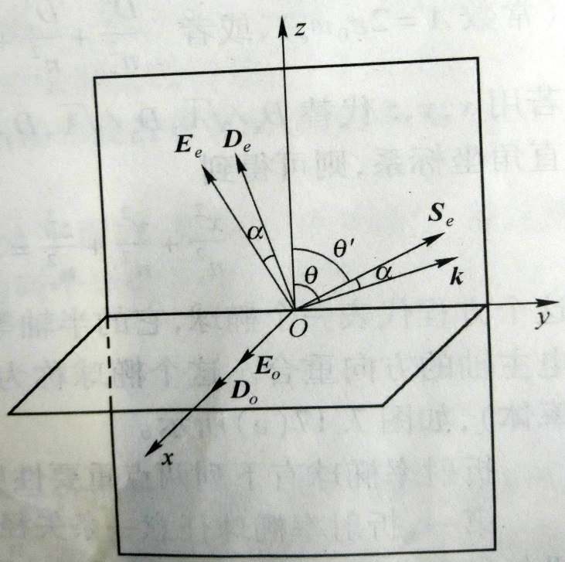
光在单轴晶体中传播方向的确定
计算法
利用折射定律和反射定律以及离散角公式等，计算晶体中折射光波和反射光波的波法线及光线方向：

Slide 9
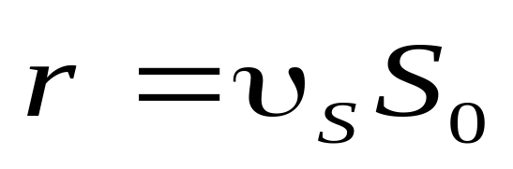
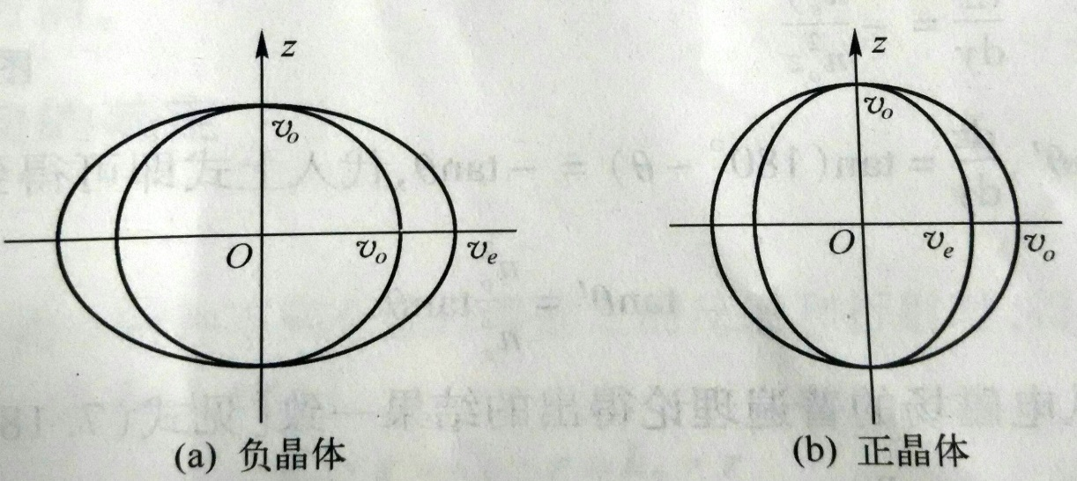
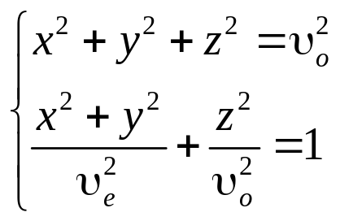
光在单轴晶体中传播方向的确定
以双折射为例
作图法
：光线方向的确定——惠更斯作图法
惠更斯作图法以光线面为基础。

Slide 10
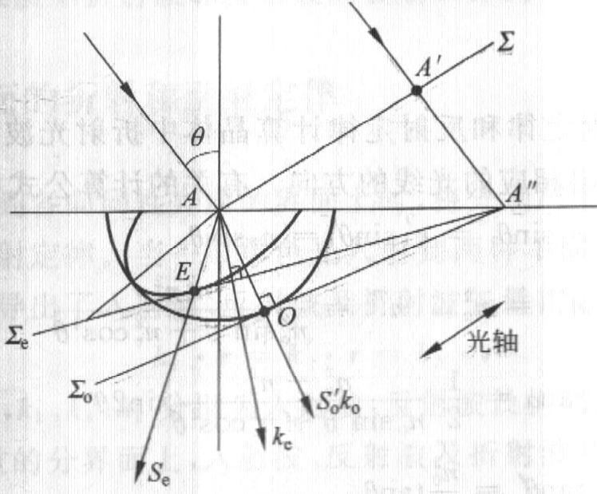
光在单轴晶体中传播方向的确定
以双折射为例
作图法
：光线方向的确定——惠更斯作图法

Slide 11


以正单轴晶体为例, 一束平行光由各向同性介质斜入射到晶体表面，晶体光轴在入射面内并与晶体表面斜交。
分界面法线
Σ
A’
空气－晶体分界面
A
A”
o
e
E
O
光轴
∑_{e}
S_{o}
S_{e}
k_{o}
∑_{o}
k_{e}

Slide 12
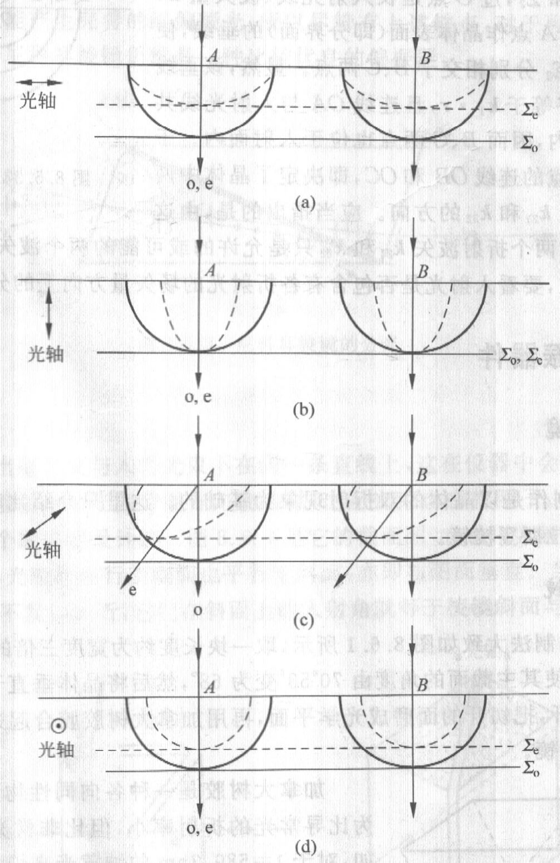
光在单轴晶体中传播方向的确定
以双折射为例
作图法
：光线方向的确定——惠更斯作图法
特例：平行光垂直晶体表面入射（正单轴）

Slide 13
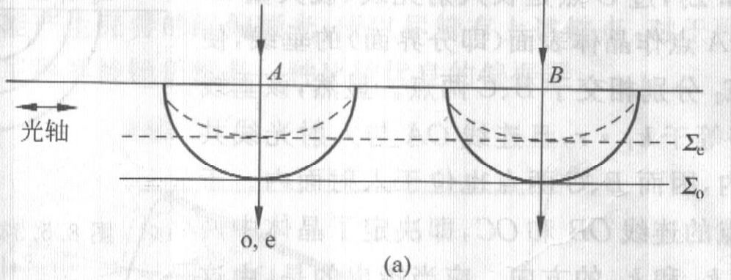
光在单轴晶体中传播方向的确定
以双折射为例
作图法
：光线方向的确定——惠更斯作图法
特例：平行光垂直晶体表面入射（正单轴）
晶体表面平行于光轴，当光线垂直表面入射时，折射光方向也只有一个，但沿该方向传播的o光和e光的速度不同.因此通过晶片后，它们之间将产生一定的相位差。

Slide 14
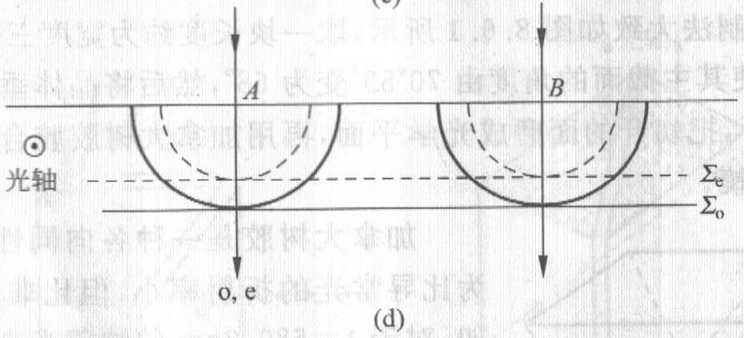
光在单轴晶体中传播方向的确定
以双折射为例
作图法
：光线方向的确定——惠更斯作图法
特例：平行光垂直晶体表面入射（正单轴）
晶体表面平行于光轴，当光线垂直表面入射时，折射光方向也只有一个，但沿该方向传播的o光和e光的速度不同.因此通过晶片后，它们之间将产生一定的相位差。

Slide 15
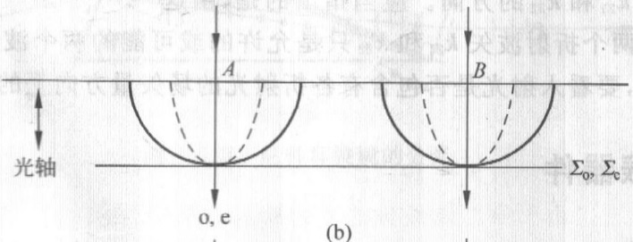
光在单轴晶体中传播方向的确定
以双折射为例
作图法
：光线方向的确定——惠更斯作图法
特例：平行光垂直晶体表面入射（正单轴）
不产生双折射

Slide 16
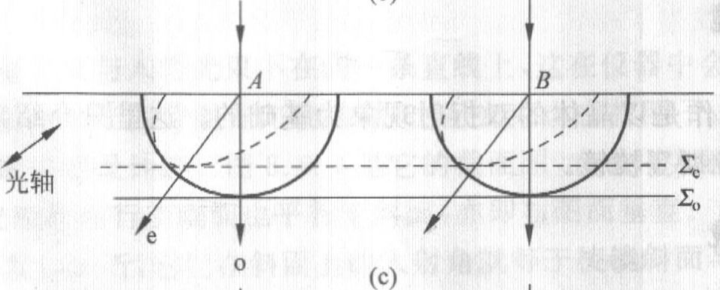
光在单轴晶体中传播方向的确定
以双折射为例
作图法
：光线方向的确定——惠更斯作图法
特例：平行光垂直晶体表面入射（正单轴）
o、e光的波法线方向一致，但o、e光的光线方向不一致，发生分离，产生双折射。

Slide 17
光在单轴晶体中传播方向的确定
以双折射为例
作图法
：光线方向的确定——惠更斯作图法
对于晶体内表面上产生的双反射现象，也可以类似地进行讨论。

Slide 18
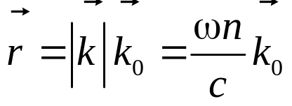
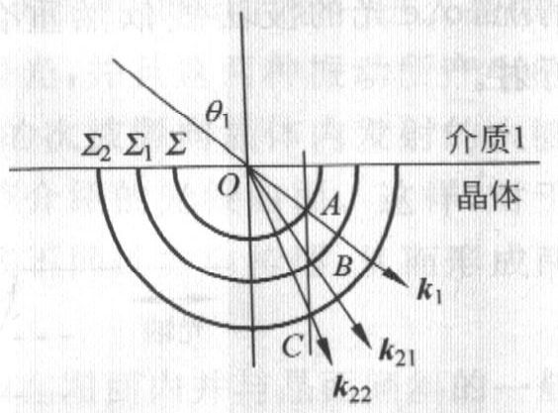
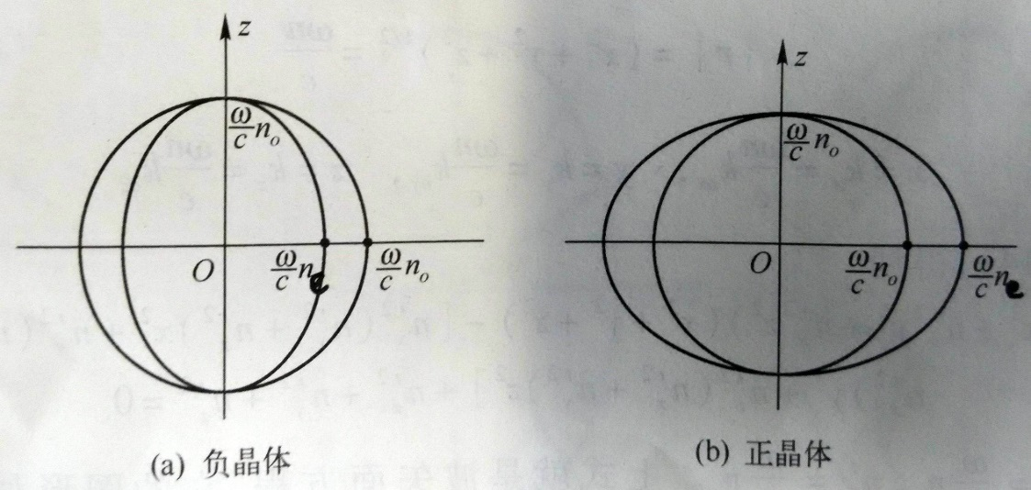
光在单轴晶体中传播方向的确定
以双折射为例
作图法
：波法线方向的确定——斯涅尔作图法
是利用波矢曲面确定反射光、折射光传播方向的几何作图法。

Slide 19
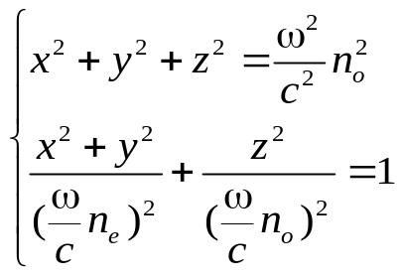
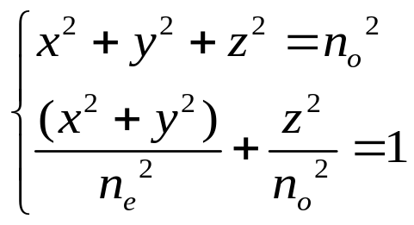
正单轴晶体双折射的例子：
分界面法线
θ₁
∑₁(o）
空气－晶体分界面
∑
O
∑₂（e）
k₂₁(o)
A
k₁
k₂₂(e)
B
S₂₁(o)
C
S₂₂(e)

Slide 20
负单轴晶体双折射的例子：
分界面法线
θ₁
∑₁(o）
空气－晶体分界面
∑
O
A
C
k₁
B
∑₂（e）
S₂₂(e)
S₂₁(o)
光轴
k₂₁(o)
k₂₂(e)

Slide 21
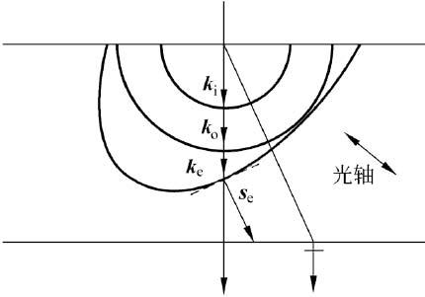
光在单轴晶体中传播方向的确定
以双折射为例
作图法
：波法线方向的确定——斯涅尔作图法
单轴晶体双折射的几个特例：
——平面光波正入射
一正单轴晶体，其光轴位于入射平面内，与晶面斜交。当一束平行光正入射时，其折射光的波矢、光线方向可通过作图法确定

Slide 22
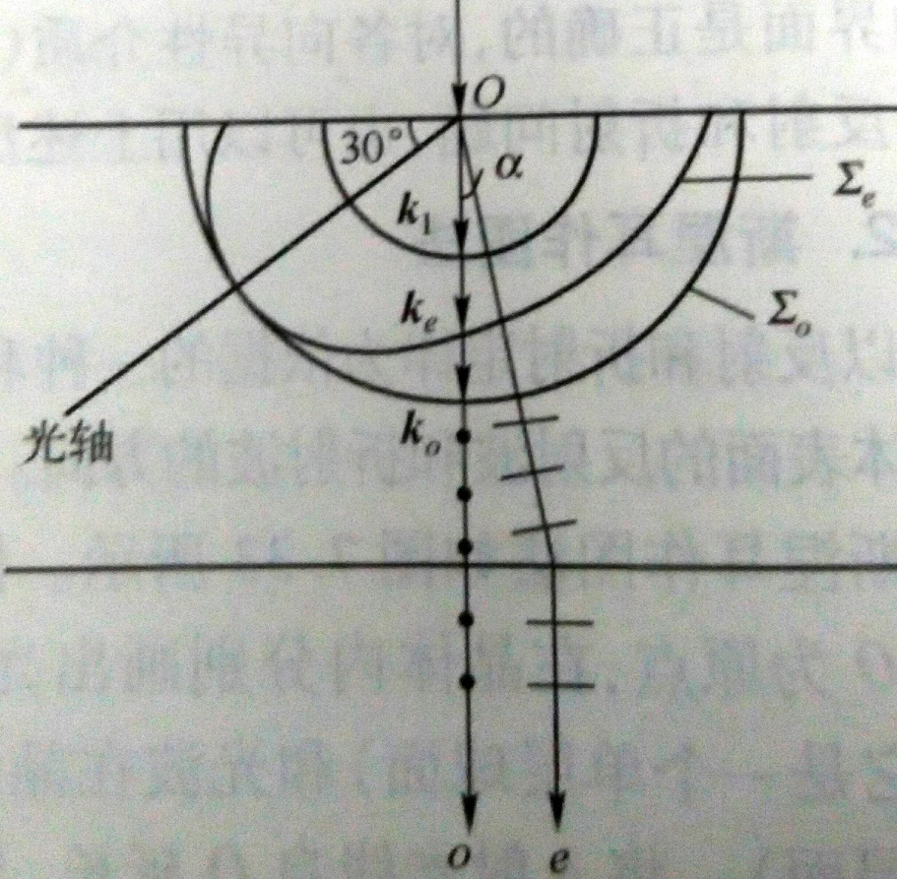
光在单轴晶体中传播方向的确定
以双折射为例
作图法
：波法线方向的确定——斯涅尔作图法
单轴晶体双折射的几个特例：
——平面光波正入射
一负单轴晶体，其光轴位于入射平面内，与晶面斜交。当一束平行光正入射时，其折射光的波矢、光线方向可通过作图法确定（例题7.5）

Slide 23
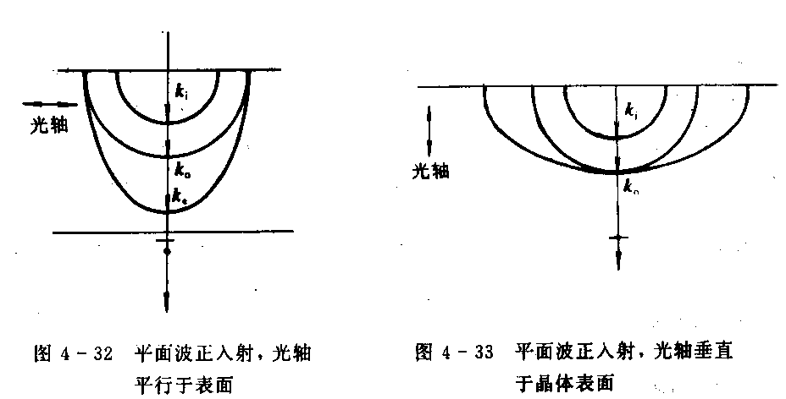
光在单轴晶体中传播方向的确定
以双折射为例
作图法
：波法线方向的确定——斯涅尔作图法
单轴晶体双折射的几个特例：
——平面光波正入射
不产生双折射
正单轴
O光和e光方向一致；从晶体下表面出射时，两者有相位差。

Slide 24
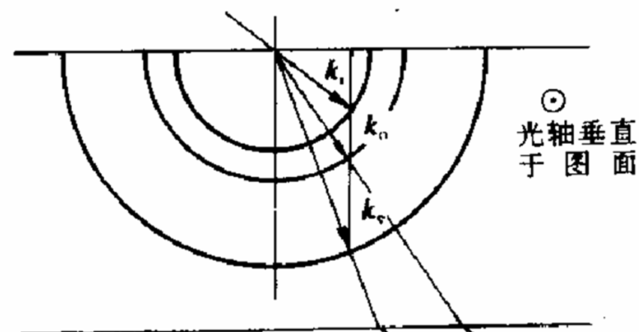
光在单轴晶体中传播方向的确定
以双折射为例
作图法
：波法线方向的确定——斯涅尔作图法
单轴晶体双折射的几个特例：
——平面光波正入射

Slide 25
光在单轴晶体中传播方向的确定
以双折射为例
作图法
：波法线方向的确定——斯涅尔作图法
对于晶体内表面上产生的双反射现象，也可以类似地进行讨论。

Slide 26
第8章 光的偏振与晶体光学基础
8.6 晶体偏振器件

Slide 27
偏振棱镜
主要有：
1）尼科尔棱镜（ Nical ）
2) 格兰—汤普森棱镜（Glan-Thompson）
3) 渥拉斯顿棱镜（Wollaston）

Slide 28
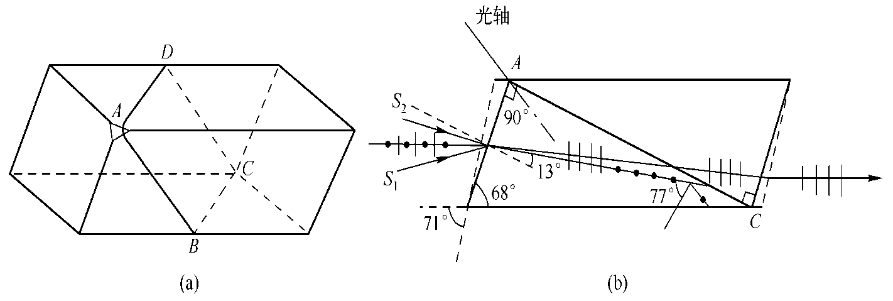

偏振棱镜
尼科尔棱镜
以钠光(波长为589.3nm)为例，已知方解石对钠光的折射率为： n_{o}=1.6584，n_{e} =1.4846。经计算可得沿尼科尔棱镜纵长方向，方解石的折射率为：
而粘合层加拿大树脂的折射率为：n_{B}=1.55
一束自然光从左侧的第1块棱镜表面沿棱镜的纵长方向入射，产生o光和e光。

Slide 29
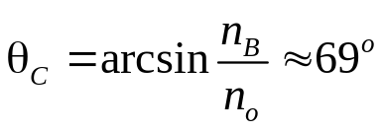
偏振棱镜
尼科尔棱镜
若要产生产生线偏光，则要o光在胶合面上全反射，而e光要透过。
对于o光，发生全反射的临界角为：
o光在胶层上入射角约为77º，发生全反射后被侧壁涂黑材料吸收。而e光部分透射形成线偏振光。

Slide 30
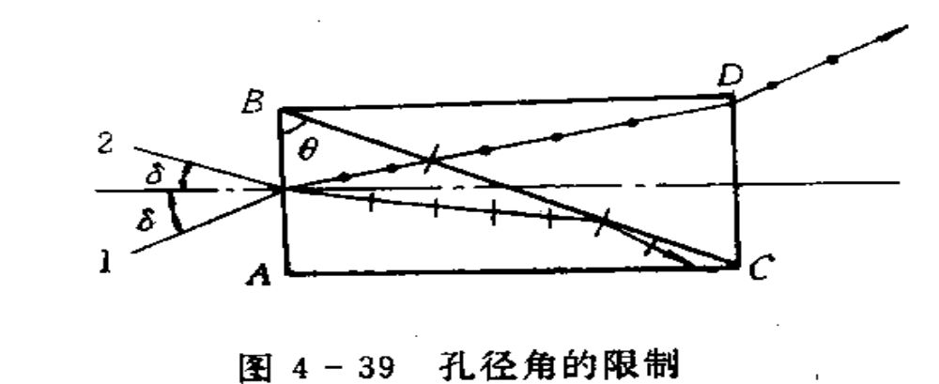

偏振棱镜
尼科尔棱镜
对于光在入射端面的角度有一定的限制。 尼科尔棱镜的孔径角约为 ，因而这种棱镜不适用于高度会聚或发散的光束。

Slide 31
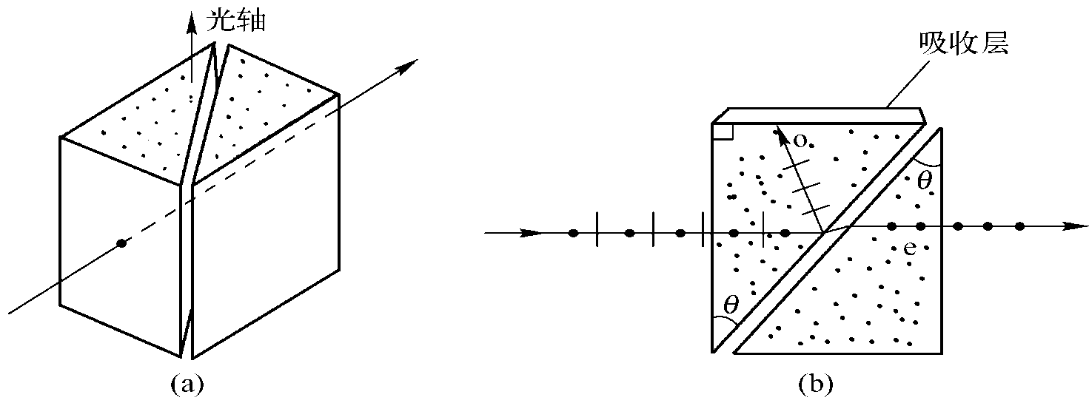

偏振棱镜
格兰棱镜
一束自然光垂直左侧的第1块棱镜表面入射，即入射方向垂直光轴，则产生o光和e光，且两者传播方向均与入射光方向一致。

Slide 32
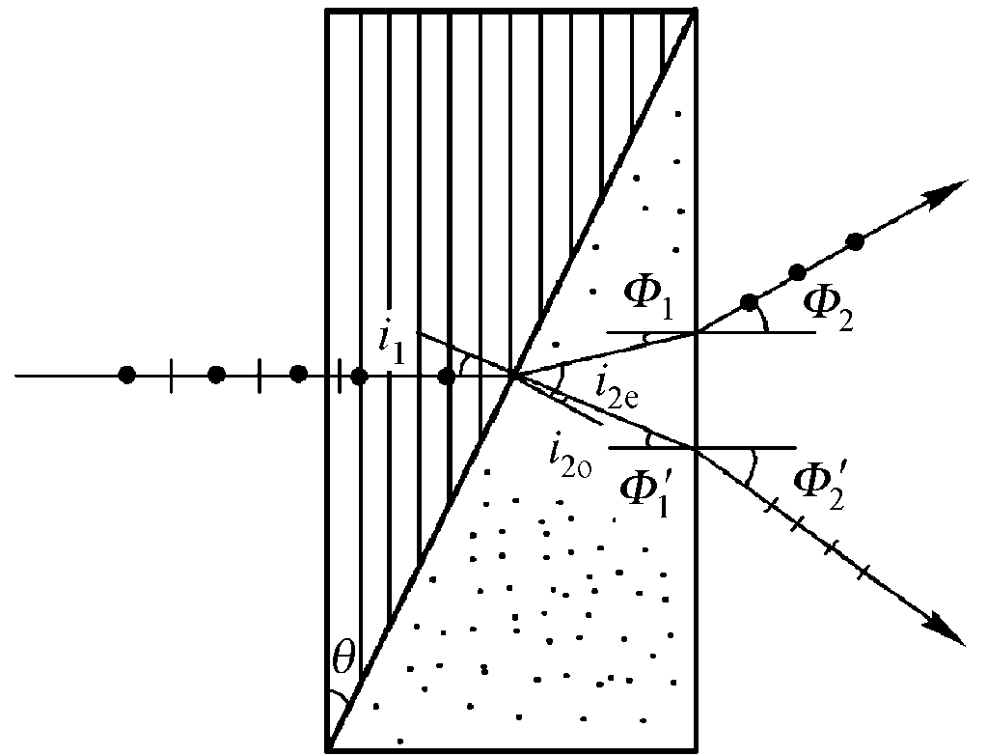
偏振棱镜
渥拉斯顿棱镜
加大两线偏振光的离散角，同时出射两束线偏振光的双像棱镜。结构如图：

Slide 33


偏振棱镜
渥拉斯顿棱镜
(1) 正入射平行光，负单轴晶体（n_{e}<n_{o}）；
(2) 第一块棱镜：入射光k ⊥光轴，产生的o1光（•）、e1光（⏐）以不同的相速度同向传播, 折射率n_{e1}<n_{o1}。
(3)第二块棱镜：光轴方向旋转90°，原来的o1光（•）成为e2光（•），折射率为n_{e2}<n_{o1} ，原来的e1光（⏐）成为o2光（⏐），折射率为n_{o2}>n_{e1} 。
由折射定律可得（负单轴晶体）：

Slide 34
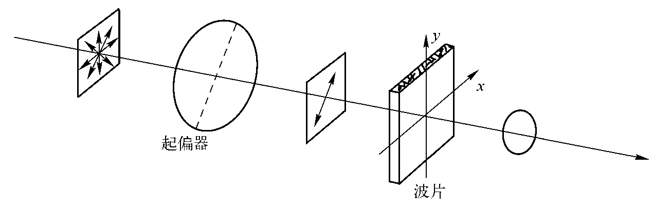
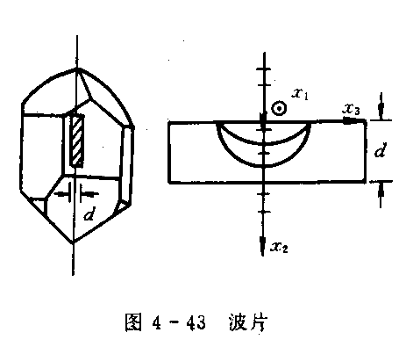
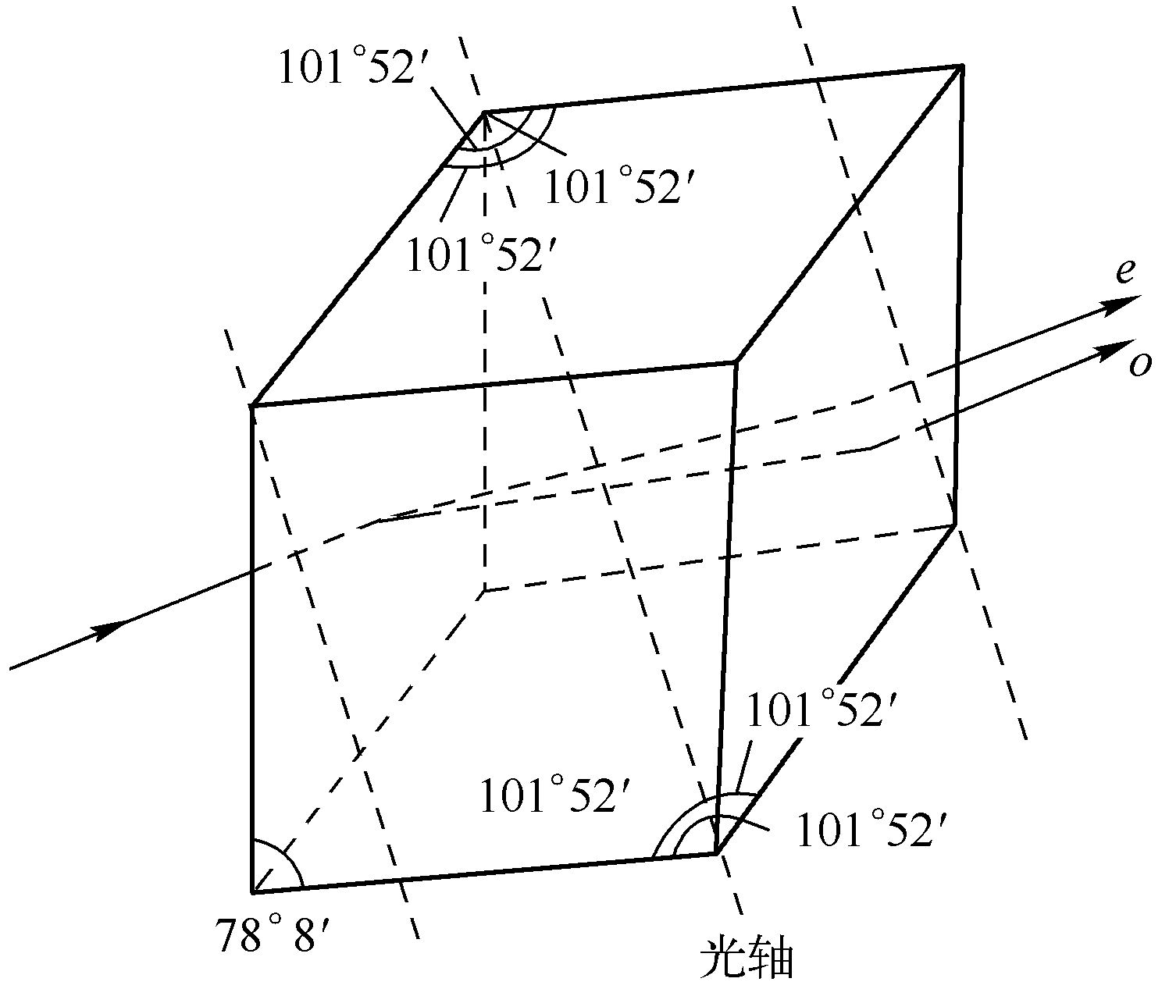
波片
在单轴晶体上按一定方式切割，有一定厚度的平行平面薄片，是一种对两垂直振动分量提供固定位相差的元件，又称为相位延迟片。其光轴平行于晶片表面，设为y方向，如图：

Slide 35
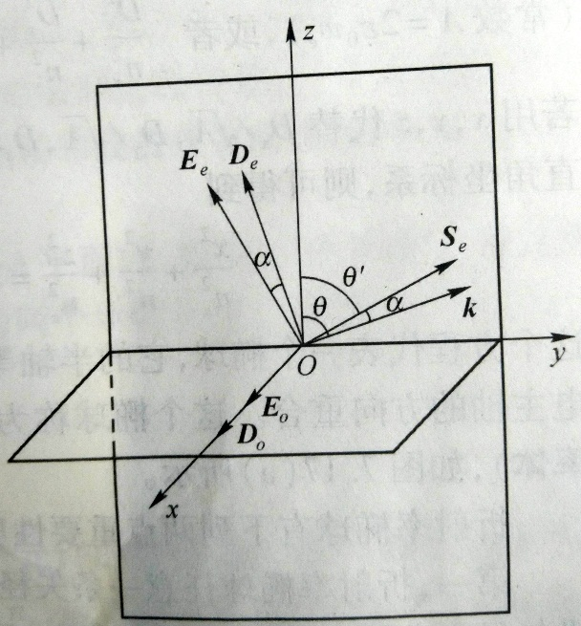
波片
通过起偏器后的线偏振光垂直晶体表面入射，即垂直光轴（y轴）入射，产生的o光和e光传播方向与入射光一致，两者的传播速度不同，光矢量分别沿x轴和y轴。
习惯上把传播速度快的光波的光矢量方向所在的坐标轴称为快轴；反之，称为慢轴。例如，对于负单轴晶体，其光轴方向就是快轴。

Slide 36
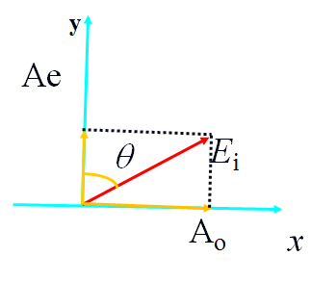
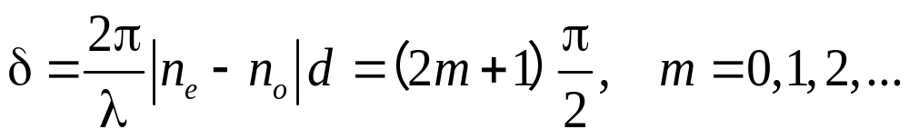
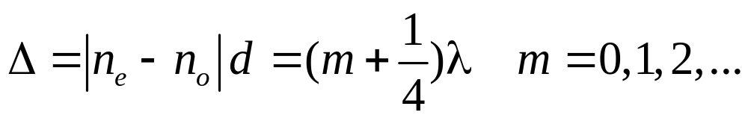
波片
1/4波片
若波片产生的位相差为
即光程差为
入射线偏振光通过1/4波片后，出射光变为椭圆偏振光。
特例：当入射线偏振光矢量方向与波片的快轴成45º时，出射光为圆偏振光。
反之，椭圆或圆偏振光通过1/4波片后，变为线偏振光。

Slide 37
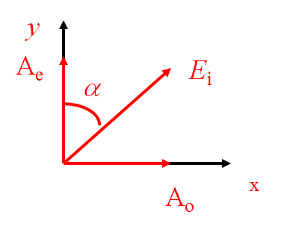
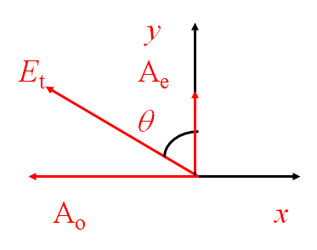
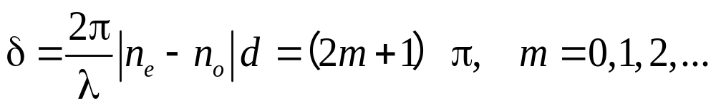
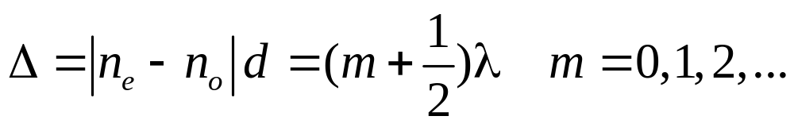
波片
半波片
若波片产生的位相差为
即光程差为
入射线偏振光通过半波片后，出射光依然是线偏振光，但光矢量方向旋转2倍夹角。
特例：当入射线偏振光矢量方向与波片的快轴成45º角时，出射光光矢量法向旋转90º，即与入射光光矢量正交。

Slide 38
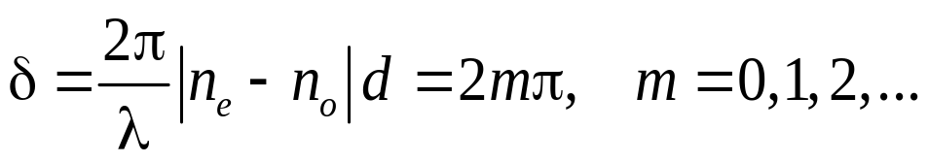
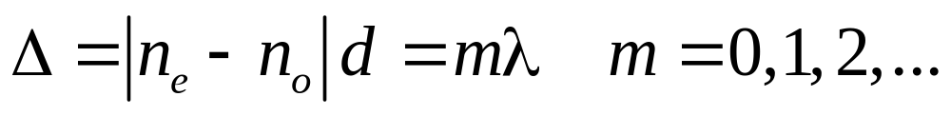
波片
全波片
若波片产生的位相差为
即光程差为
入射线通过全波片后，偏振状态不发生改变。

Slide 39
波片
思考题：一束自然光正入射经过全波片、半波片和1/4波片，出射光是什么光？
波片的使用应注意：
（1）波长问题
（2）波片的主轴方向（快、慢轴）
（3）不考虑波片的反射，振动方向相互垂直的两束光
不发生干涉，总光强 与位相延迟无关。
波片只改变入射光的偏振态，不改变其光强分布。
（4）对波片的使用，入射光通常是偏振光。

Slide 40
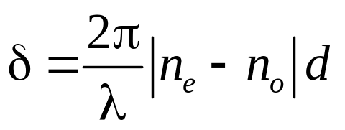
补偿器
波片的特点：
具有固定的厚度；
只适用于特定的波长；
产生固定的位相差。
采用厚度线性变化的楔形晶体薄棱镜组成器件，可以获得连续可变的位相差，称为晶体补偿器

Slide 41
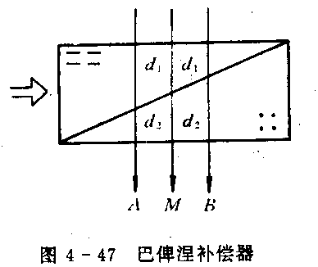
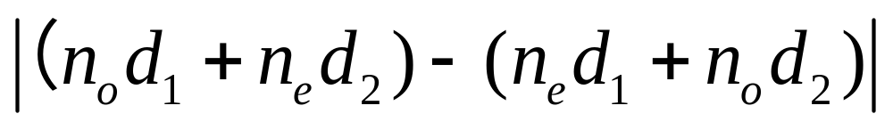
补偿器
巴比涅补偿器
结构：由两个方解石或石英光楔组成，两光楔的光轴相互垂直。
从补偿器出射的两相互垂直振动的线偏振光的光程差为

Slide 42
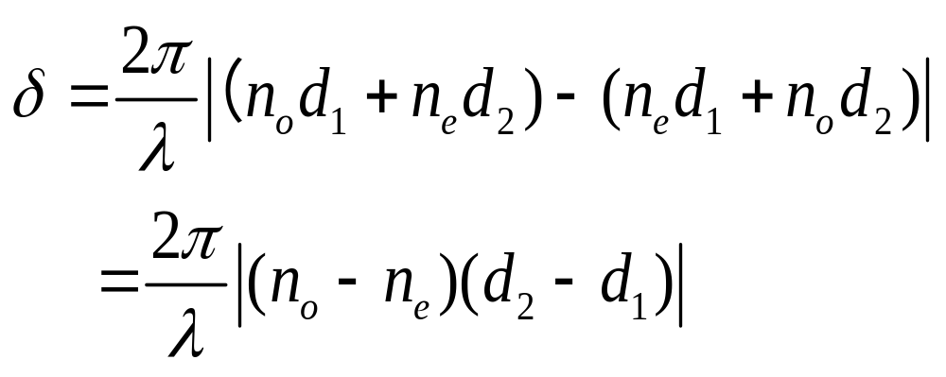
补偿器
巴比涅补偿器
则位相差
M光：（d₁ = d₂）
A光: （d₁ > d₂）
B光: （d₁ < d₂）
入射光在补偿器上方不同位置入射，相应的（d₂ − d₁）值不同，位相差不同。

Slide 43
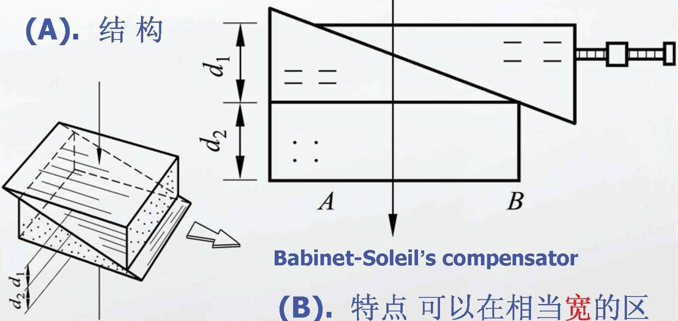
补偿器
巴比涅补偿器
缺点是必须使用极细的入射光束，因为宽光束的不同部分会产生不同的相位差。

Slide 44
偏振光的检验方法
入射光有五种可能性，即自然光、部分偏振光、线偏振光、圆偏振光、椭圆偏振光，利用一块偏振片和一个¼波片可以将它们完全区别出来。

Slide 45
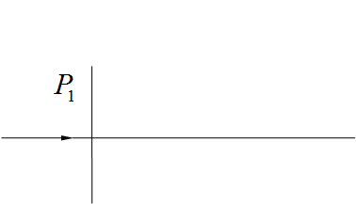
偏振光的检验方法
第一步：
入射光垂直照射偏振片，并令偏振片P₁绕对称轴旋转360度，观察在此过程中透射光强的变化情况。
分析：在P₁旋转过程中，
若出现两次完全消光现象，可判入射光为线偏振光；
若透射光强度无变化，可判入射光为自然光或圆偏振光；
若透射光强度有变化，但无消光现象，则可判断入射光为部分偏振光或椭圆偏振光。

Slide 46

偏振光的检验方法
第二步：
令判断为自然光或圆偏振光的入射光依次通过1/4波晶片和一块偏振片P₂ ，并让P₂绕对称轴旋转一周。
分析：在P₂旋转过程中，
若出现两次消光现象，则可判断入射光为圆偏振光；
若透射光强度无变化，则可判断入射光为自然光。

Slide 47
偏振光的检验方法
第三步：
令判断为部分偏振光或椭圆偏振光的入射光依次通过1/4波晶片和一块偏振片P₂ ，并让P₂绕对称轴旋转一周。
分析：在P₂旋转过程中，
若出现两次消光现象，则可判断入射光为椭圆偏振光；
若无消光现象，则可判断入射光为部分偏振光。

